Slide 1
технология
2-класс

Slide 2
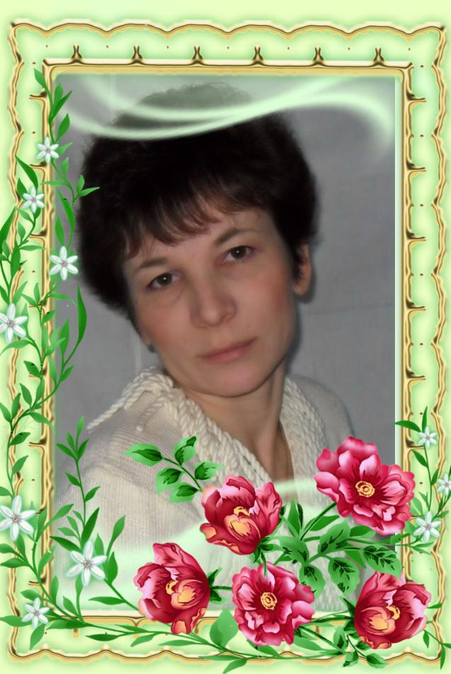
Разработала: Гизатуллина Фануза Наиловна учитель начальных классов Старо Ямкинской ООШ Алькеевского района Республики Татарстан .

Slide 3
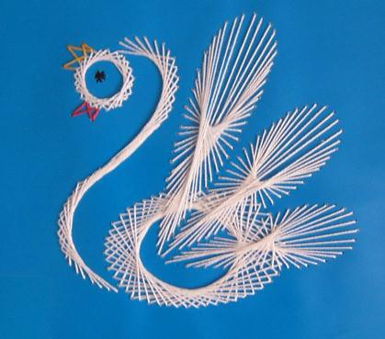
Работа в технике изонить

Slide 4
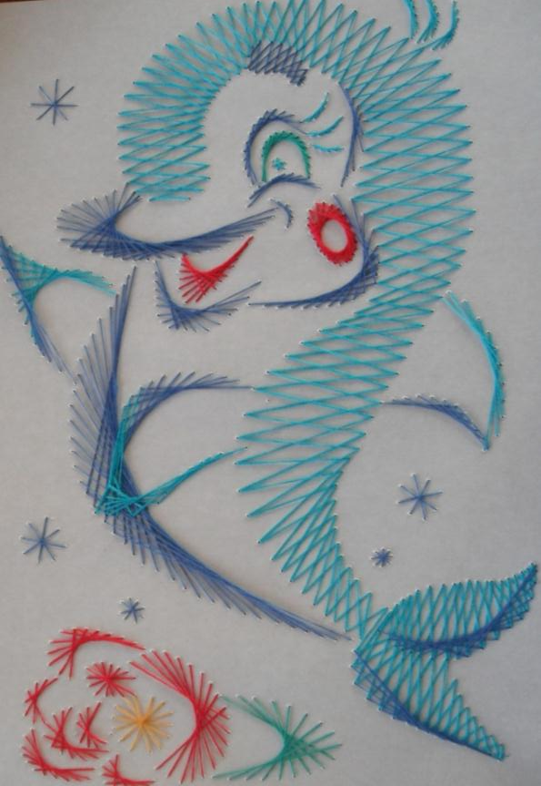
Изонить – техника рукоделия, имеющая несколько названий: нитяная графика, ниточный дизайн, вышивание по картону и т.п

Slide 5
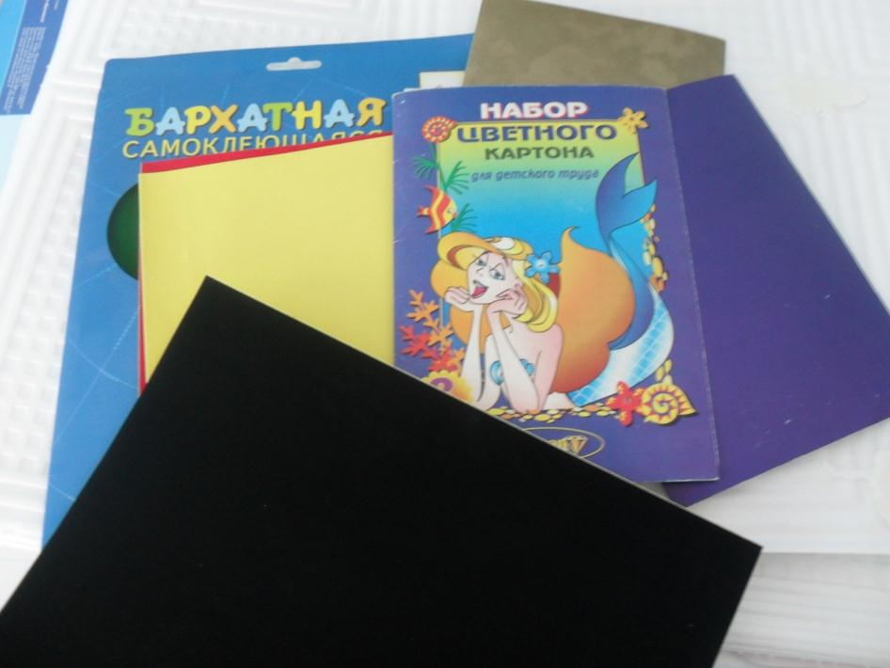
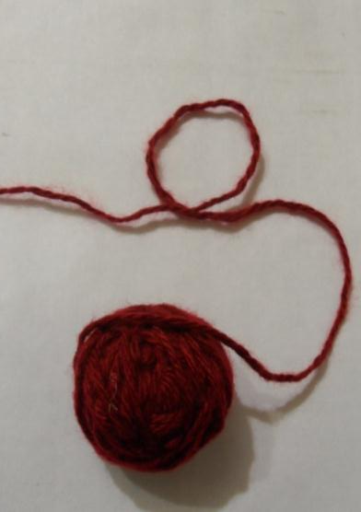
Для работы требуется картон (или бархатная бумага) и нитки (или пряжа).

Slide 6
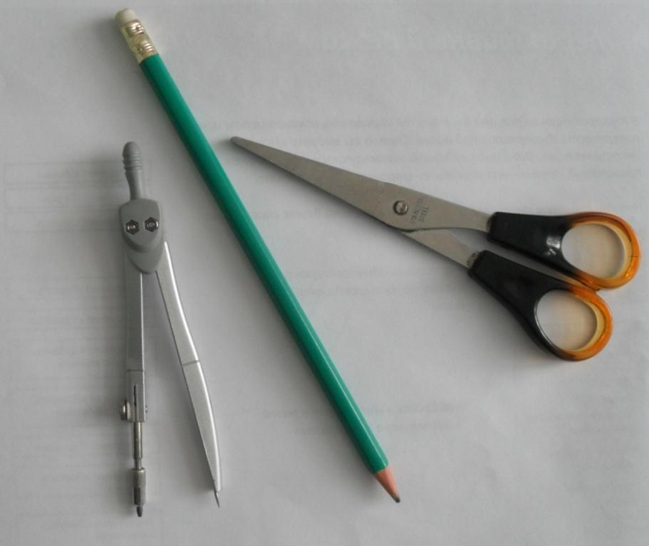
Из инструментов - карандаш, циркуль, ножницы

Slide 7
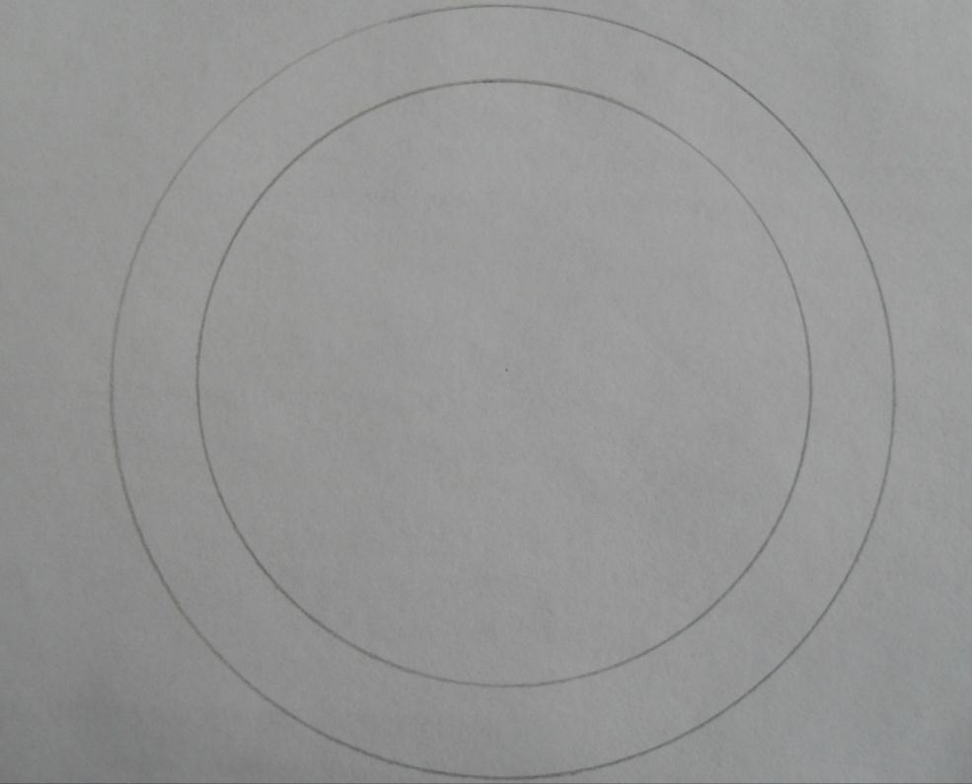
Начло работы:
На картоне, с помощью циркуля , чертим два круга.

Slide 8
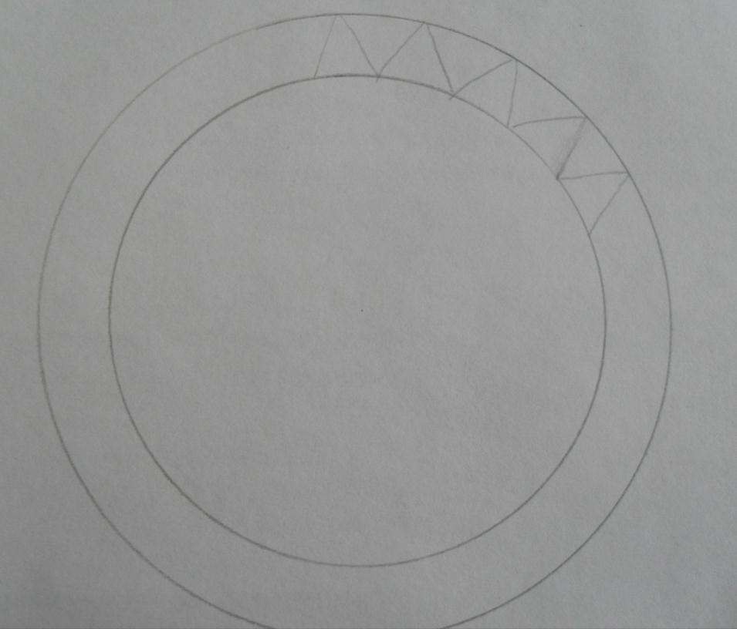
На маленьком круге делаем зубчики

Slide 9
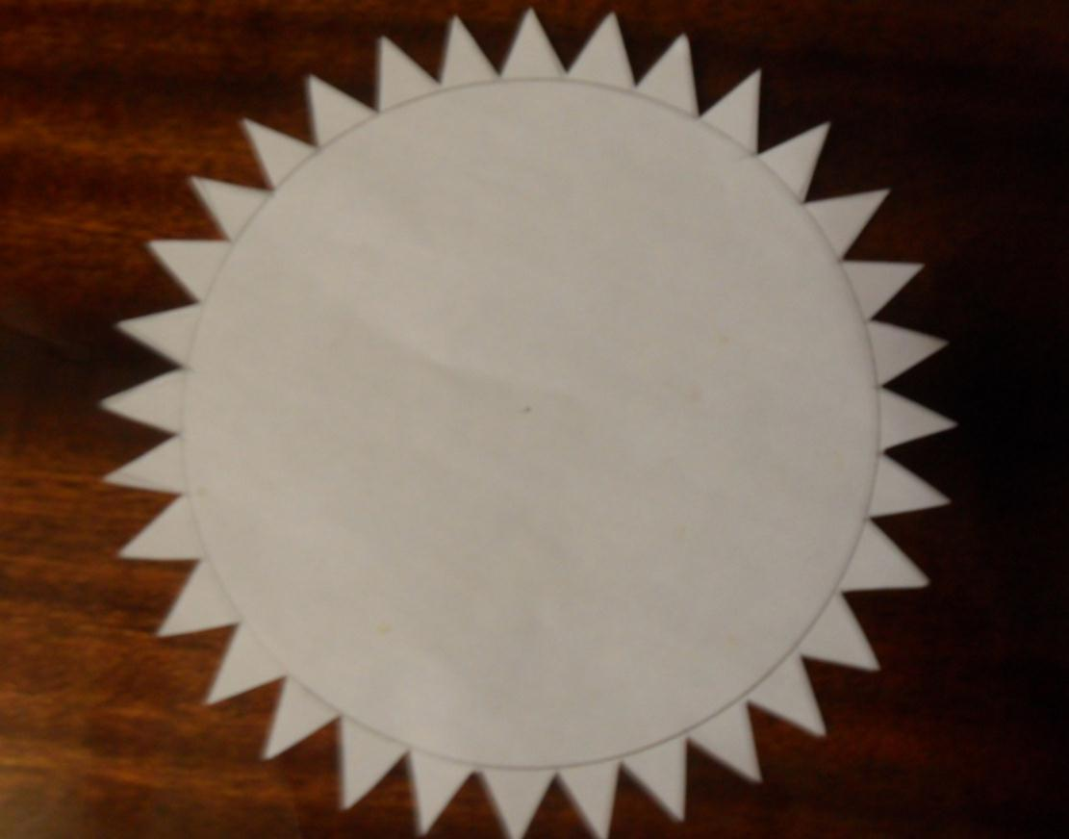
Вырезаем, оставляя круг с зубчиками.

Slide 10
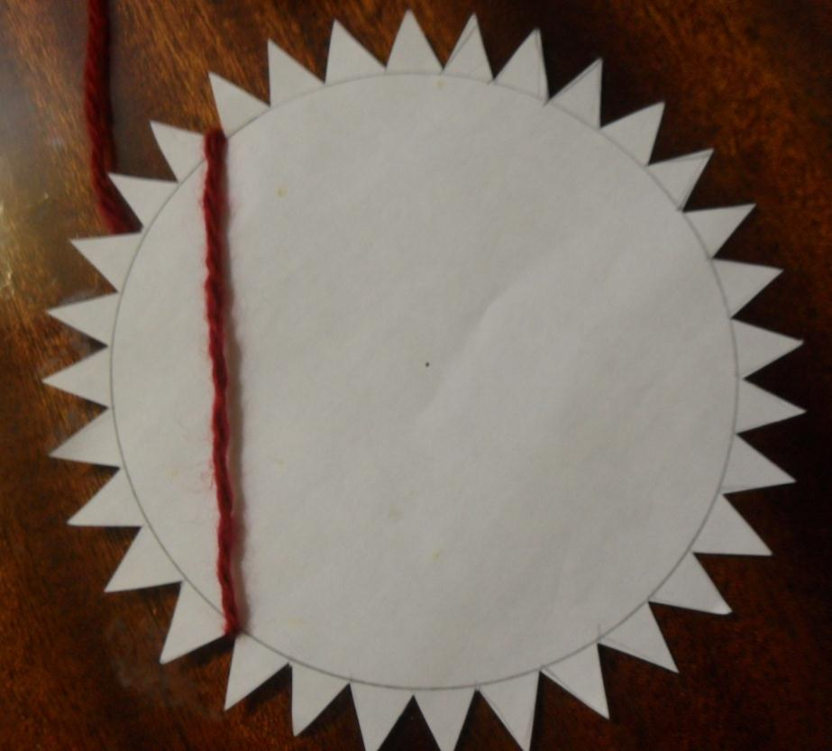
Завязываем нитки (пряжу) пропуская несколько зубчиков.

Slide 11
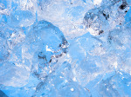
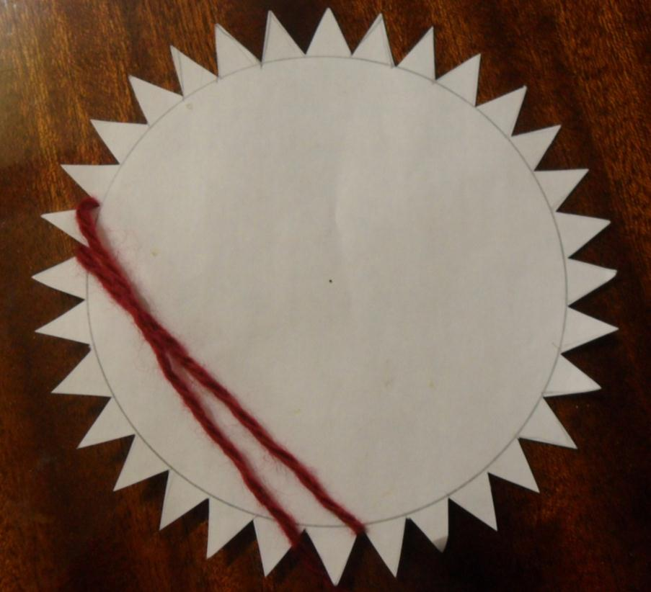
Начинаем обматывать спускаясь по одному зубчику.

Slide 12
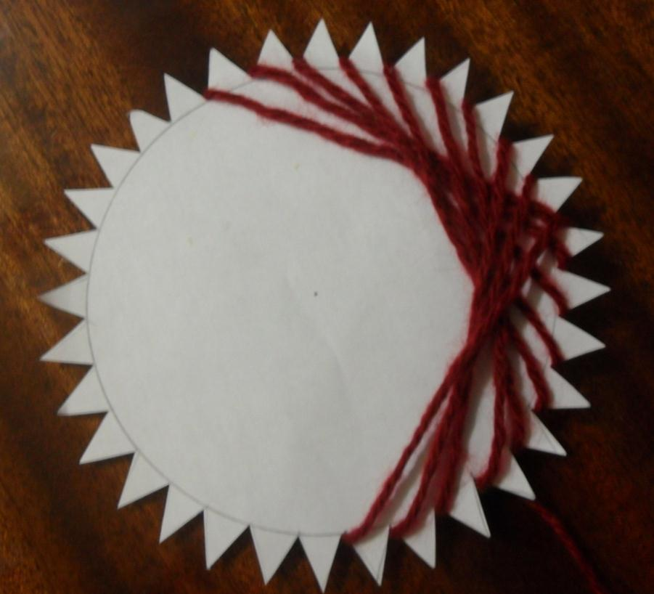
Продолжаем обматывать, в серединку можем вставить картинку или рисунок.

Slide 13
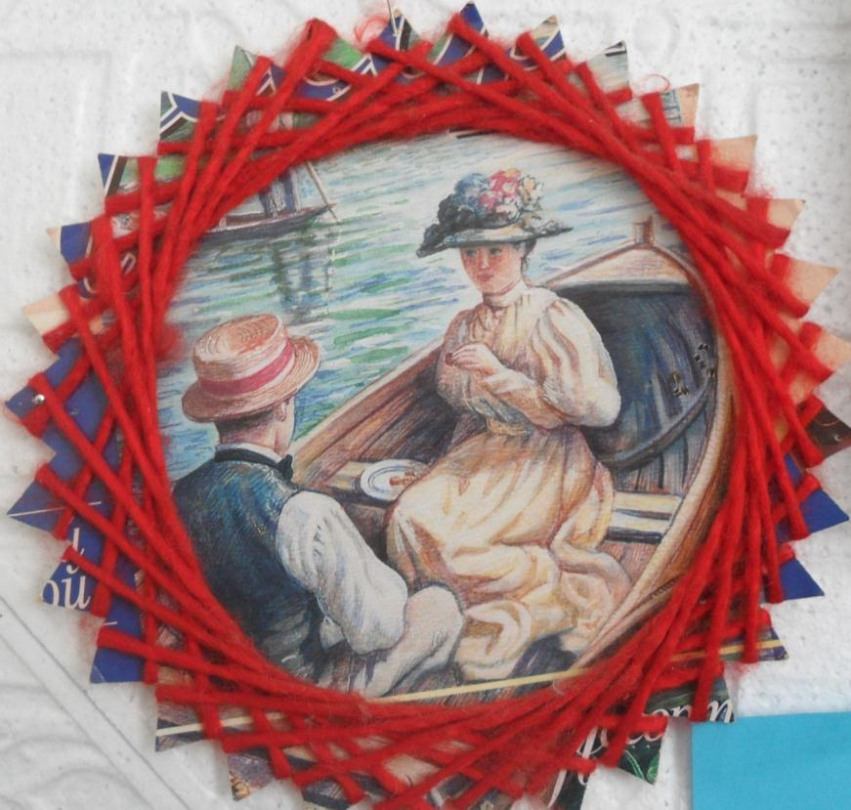
В итоге получаем такую работу.

Slide 14
Вот и закончили. Осталось собрать инструменты, убрать рабочее место и любоваться своим произведением.

